Slide 1
Pantallas del Menú de consola
para Subir y Bajar la aplicación SIA
Facilitadores:
Alayza, Denis
Caracas, Septiembre 2015

Slide 2
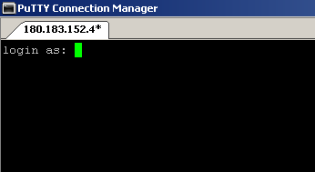
Conexión SSH al servidor SIA

Slide 3
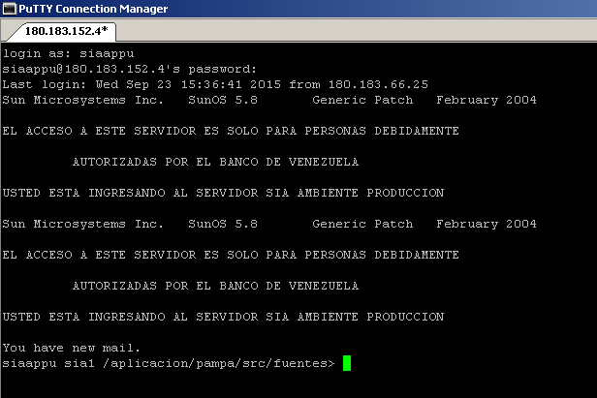
Logear al servidor SIA
- Ingresar con el único usuario administrador de la aplicación “siaappu”

Slide 4
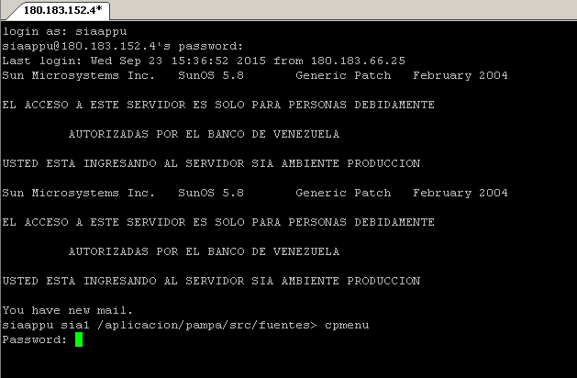
Ingresar al menú SIA
A través de la consola de Solaris el operador ejecuta el siguiente comando para ingresar a este menu “cpmenu”
Su contraseña es la misma que se utiliza para el usuario administrador “siaappu”

Slide 5
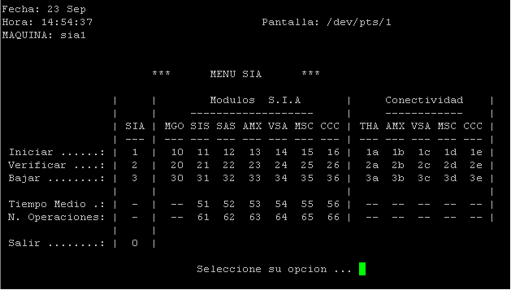
Menú de consola para SIA
- Cabe destacar que ni el módulo ni la conectividad de American Express (AMX) no se toca

Slide 6
Siglas del menú de consola para SIA
MGO: Módulo núcleo de la aplicación SIA
SIS: Módulo que se encarga de transmitir todas las operaciones online hacia SAT y viceversa.
SAS: Módulo que se encarga de transmitir todas las operaciones offline hacia SAT y viceversa.
AMX: Módulo donde se recibe y envía todas las operaciones hacia American Express (NO SUBIR)
VSA: Módulo donde se recibe y envía todas las operaciones hacia Visa.
MSC: Módulo donde se recibe y envía todas las operaciones hacia Mastercard.
CCC: Módulo donde se recibe y envía todas las operaciones hacia Consorcio Credicard.

Slide 7
Bajar la aplicación SIA

Slide 8
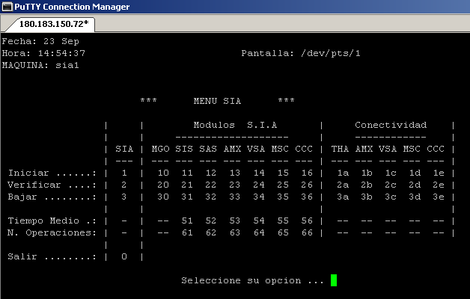
Bajar la aplicación SIA
- Se debe seleccionar la opción # 3, para bajar toda la aplicación.

Slide 9
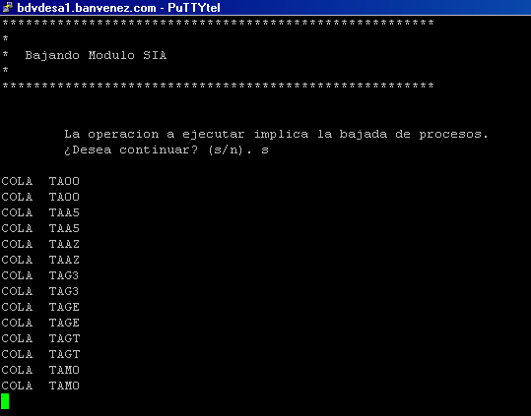
Menú de consola para bajar SIA
- La pantalla comienza a bajar las colas y los procesos que mantienen a la aplicación operativa.

Slide 10
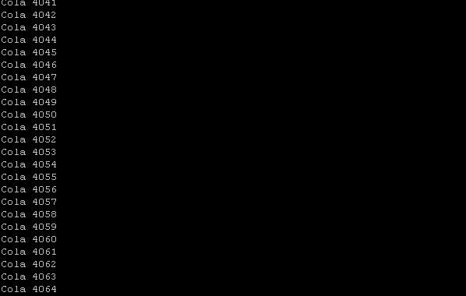
Menú de consola para bajar SIA
- Al finalizar se debe presionar enter para retornar al menú.

Slide 11
Subir la aplicación SIA

Slide 12
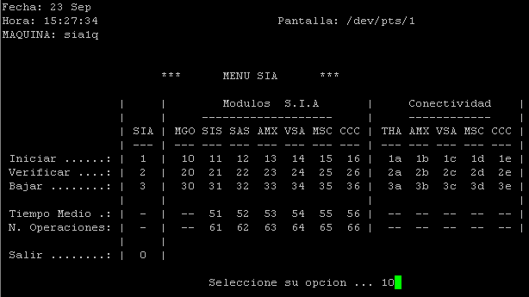
Subir la aplicación SIA
Se sube la aplicación por módulo ejecutando las opciones de izquierda a derecha
Iniciamos con la opción #10

Slide 13
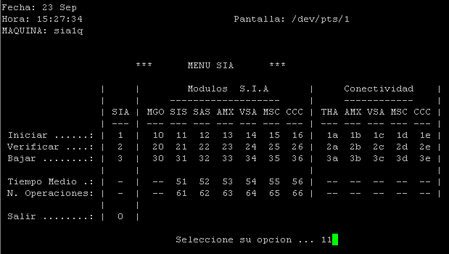
Luego seguimos con la opción #11
Módulo MGO

Slide 14
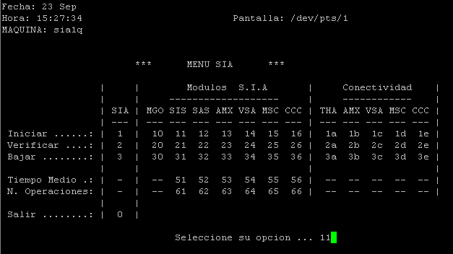
Luego seguimos con la opción #11
Módulo SIS

Slide 15
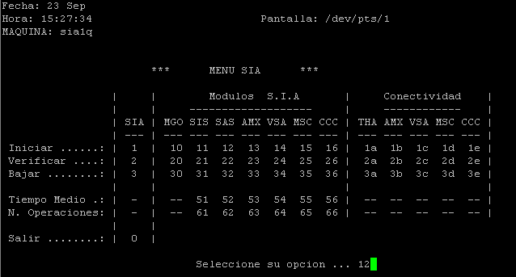
Luego seguimos con la opción #12
Módulo SAS

Slide 16
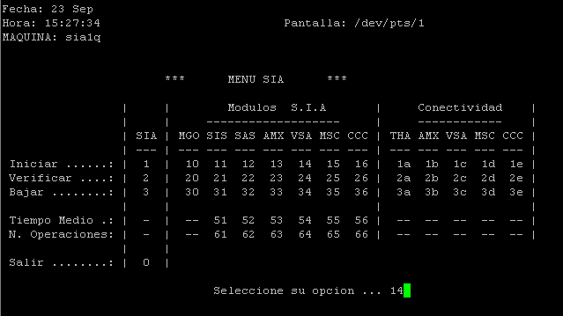
Luego seguimos con la opción #14
Módulo VSA

Slide 17
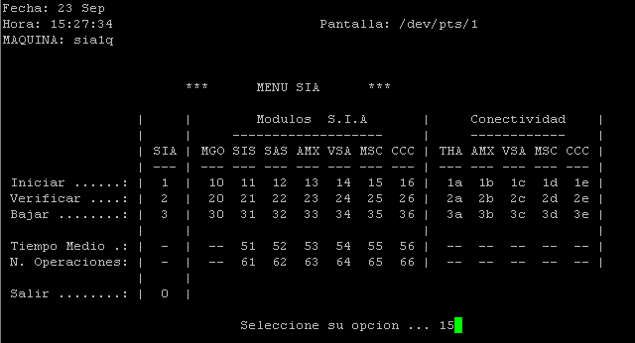
Luego seguimos con la opción #15
Módulo MSC

Slide 18
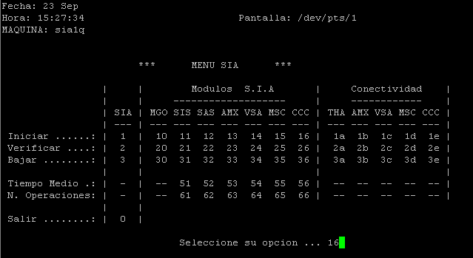
Luego seguimos con la opción #16
Módulo CCC

Slide 19
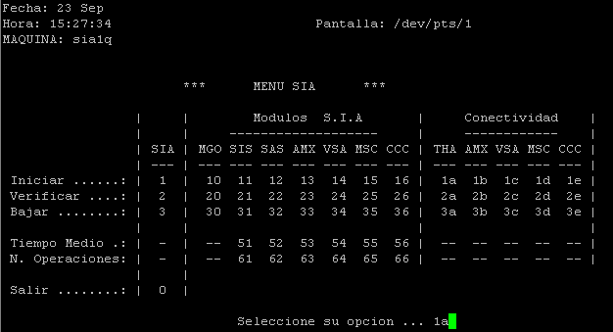
Luego seguimos con la opción #1a
Conexión hacia el Thales

Slide 20
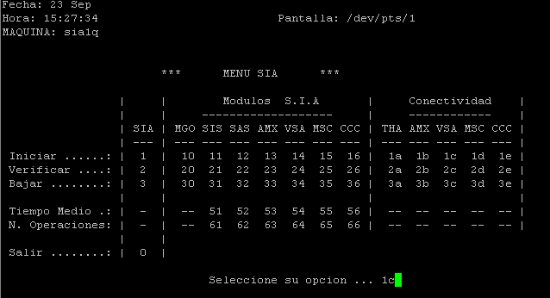
Luego seguimos con la opción #1c
Conexión hacia Visa

Slide 21
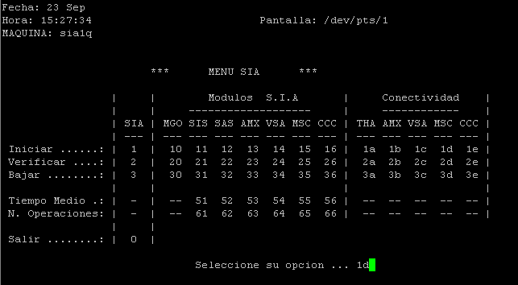
Luego seguimos con la opción #1d
Conexión hacia Mastercard

Slide 22
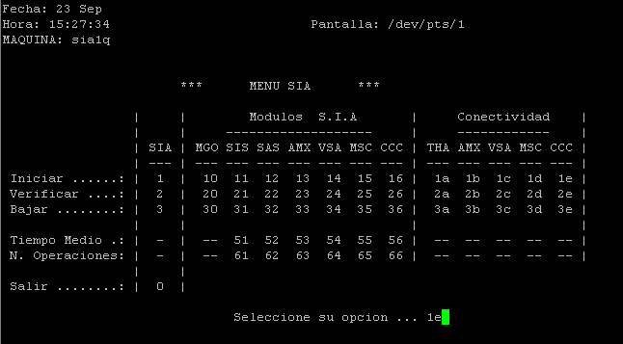
Luego seguimos con la opción #1d
Conexión hacia Consorcio Credicard

Slide 23
Monitorear la aplicación SIA

Slide 24
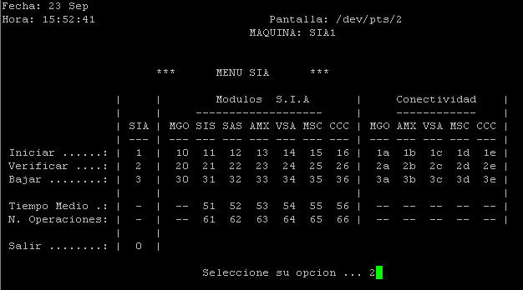
Menú de consola para monitorear SIA
- Se debe seleccionar la opción # 2, para bajar toda la aplicación.

Slide 25
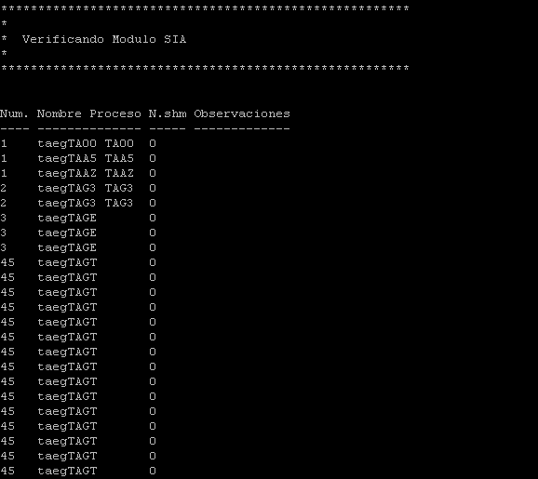
- La pantalla comienza a monitorear las colas y los procesos que mantienen a la aplicación operativa.

Slide 26
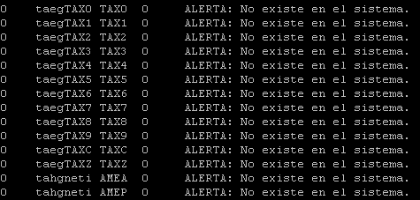
- En todo el monitorear las colas y los procesos que mantienen a la aplicación operativa, no tiene que mostrarse ninguna observación
Los únicos módulos que debe presentarse observación, son los módulos de American Express que por ningún motivo debe subir ya que BDV no presta más servicio con dicha marca, esos servicios de AMEX deben estar caídos y se muestra con la observación de ALERTA

Slide 27
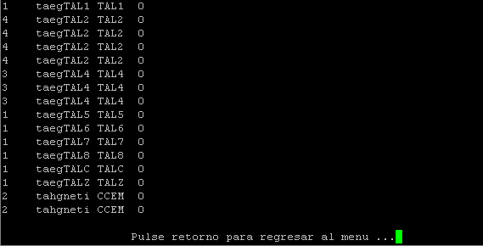
- Una vez culminado el monitoreo nos indicará que pulsemos cualquier tecla para continuar y nos envía al menú inicial

Slide 28
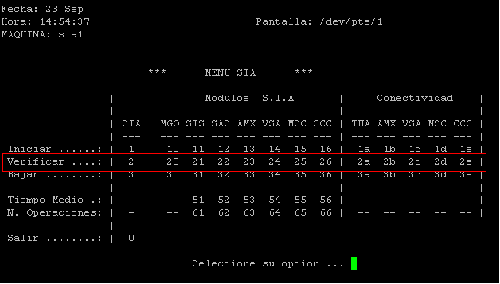
- Cabe destacar que también existe la opción de monitorear los módulos individualmente por las opciones

